Slide 1
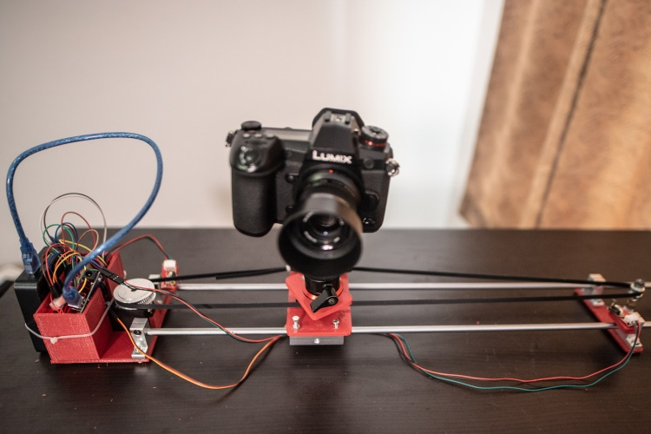

Slider Video
Autor: Sacuiu Razvan, anul IV - Robotică
Coordonator științific: Prof. univ. Dr. ing. CLAUDIU POZNA

Slide 2
Cupins
1. Ce este un slider video?
2. Sliderul ideal
3. Analiza cu elemente finite
4. Alpicatie pentru control de pe telefon
5. Directii de viitor

Slide 3
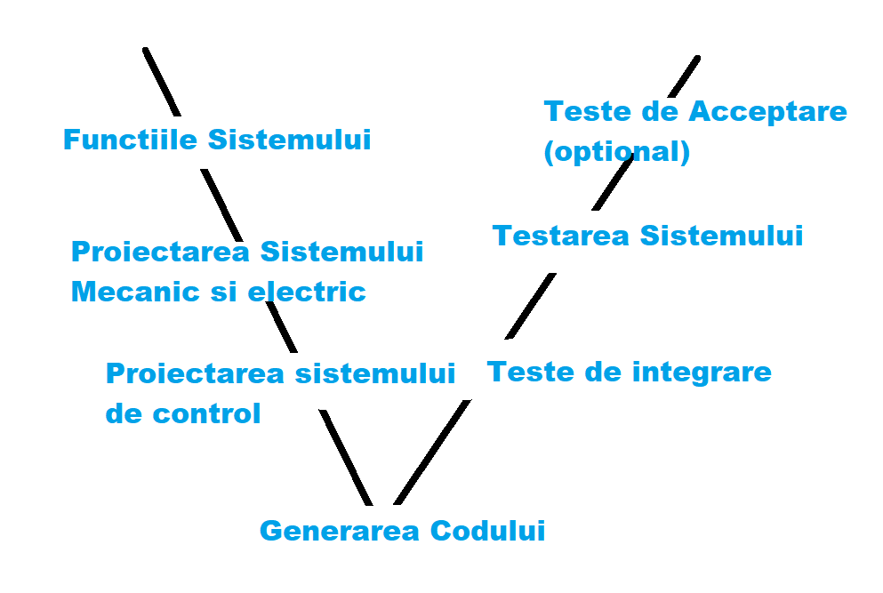
Diagrama V – mod de lucru
Figura 1.1

Slide 4
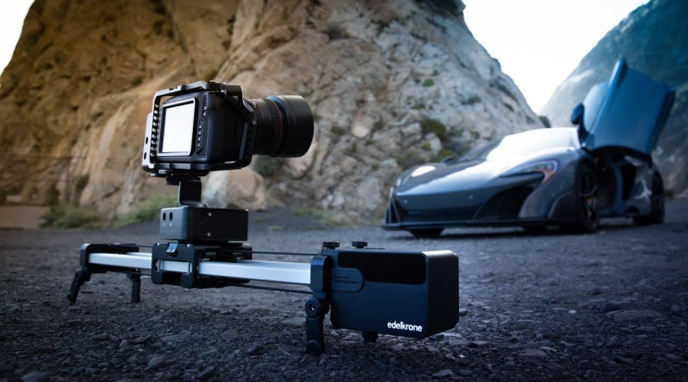
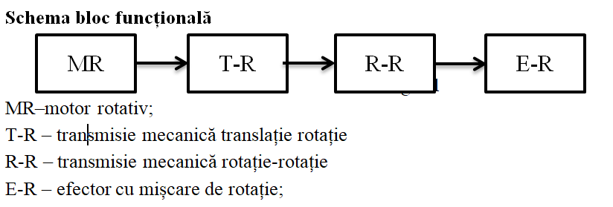
Ce este un slider video?
Figura 1.2
Pracic un brat robotic TR
Are scopul de a da o dinamica cadrelelor filmate
Folisit pentru filmari comeriale (interviuri, reclame culinare, etc)
De ce nu se foloste un gimbal?
Ofera o prezizie ridicata si fluenta in miscare ( nu depinde de precizia operatorului)
Figura 1.3

Slide 5
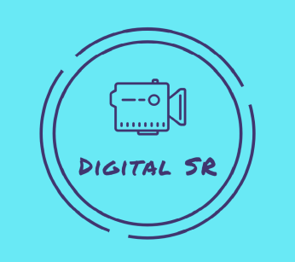
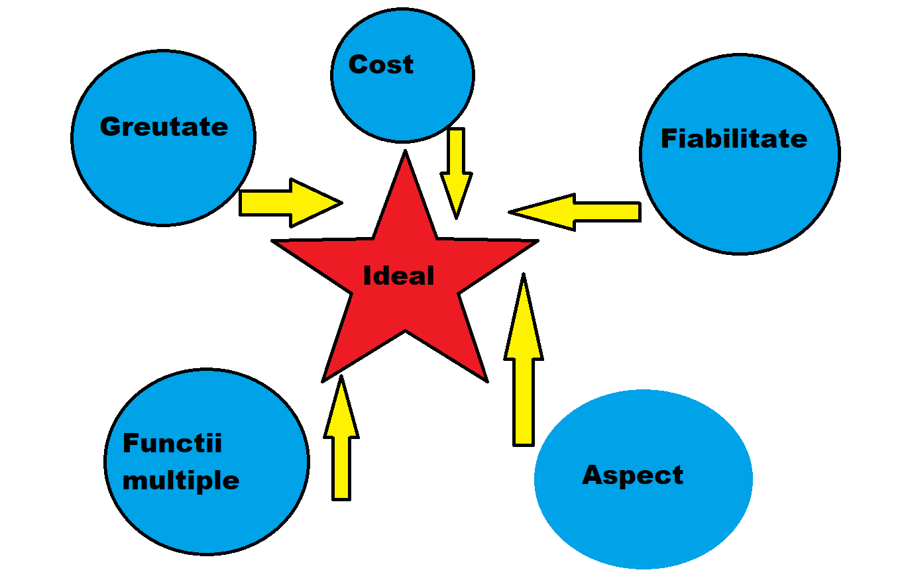
Sliderul ideal
Figura 2.1

Slide 6
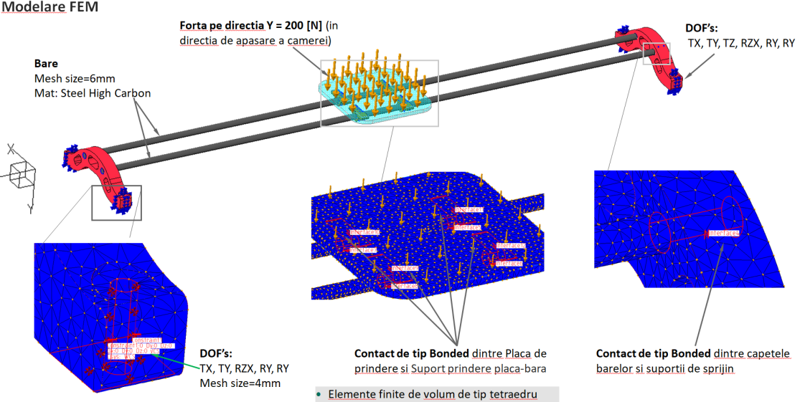
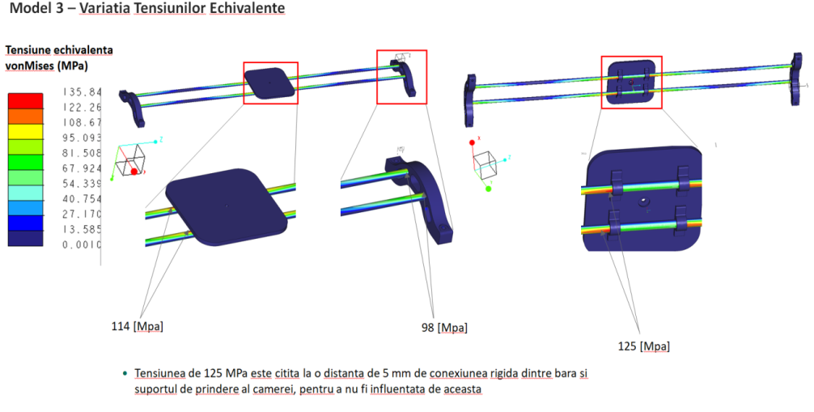
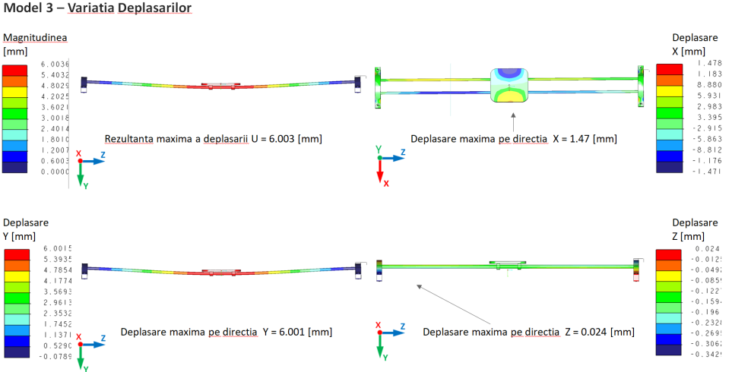
Analiza cu elemente finite
Figura 3.1
Figura 3.1
Figura 3.2
Figura 3.3

Slide 7
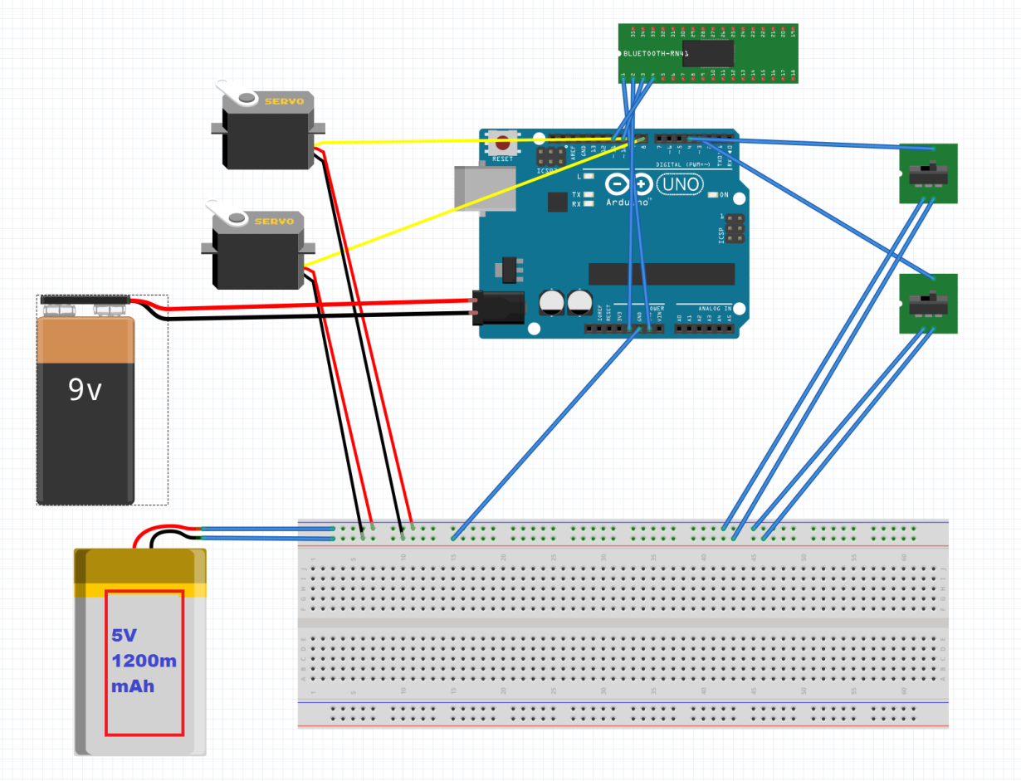
Schema electrica
Figura 3.2

Slide 8
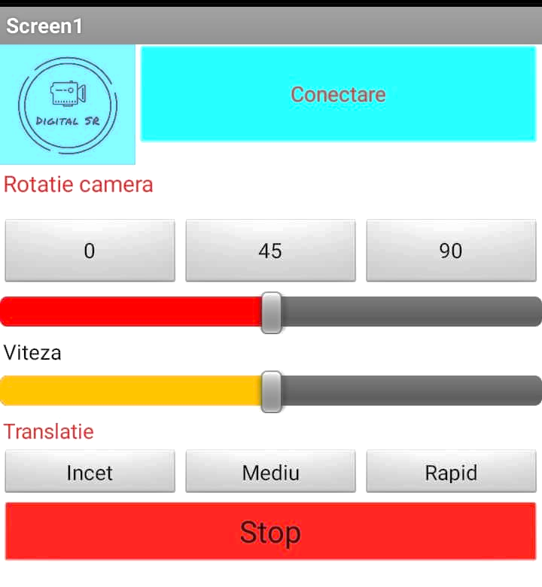
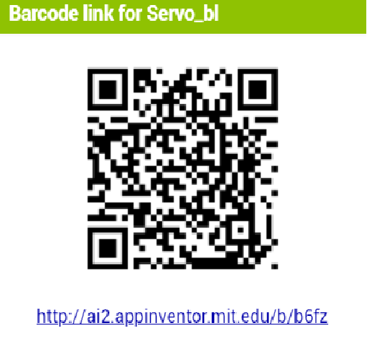
Aplicatie pe telefon
Figura 4.3
Figura 4.2

Slide 9
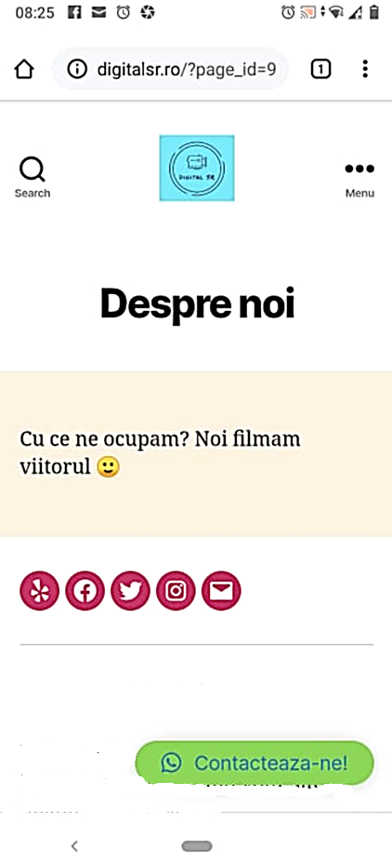
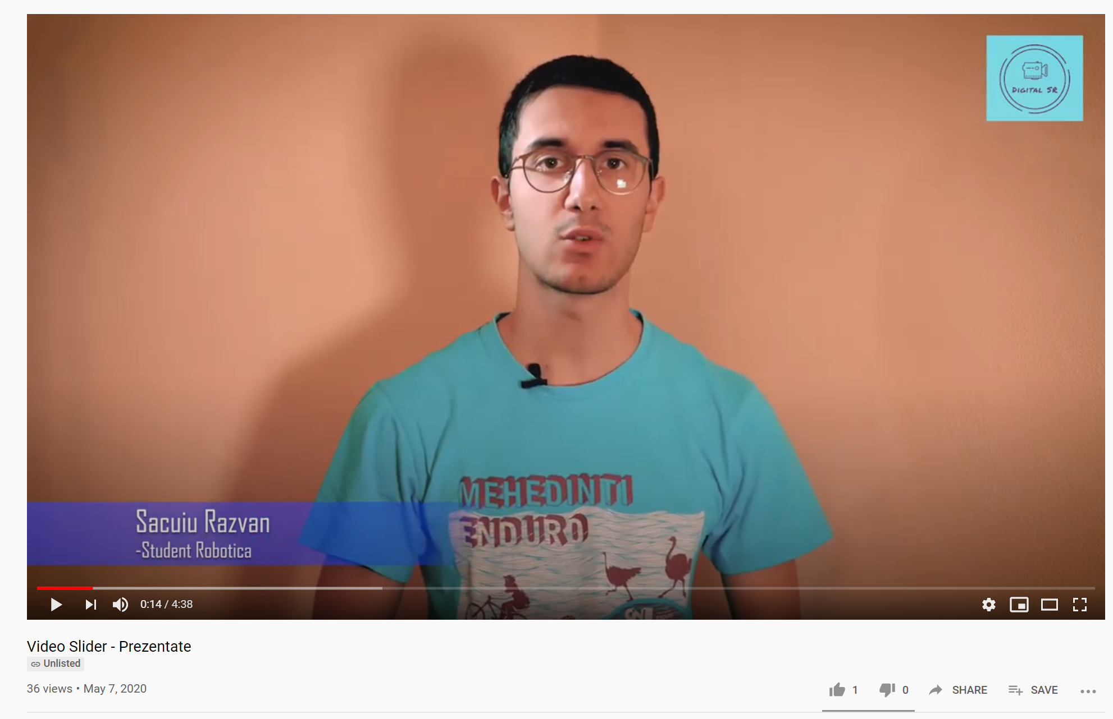
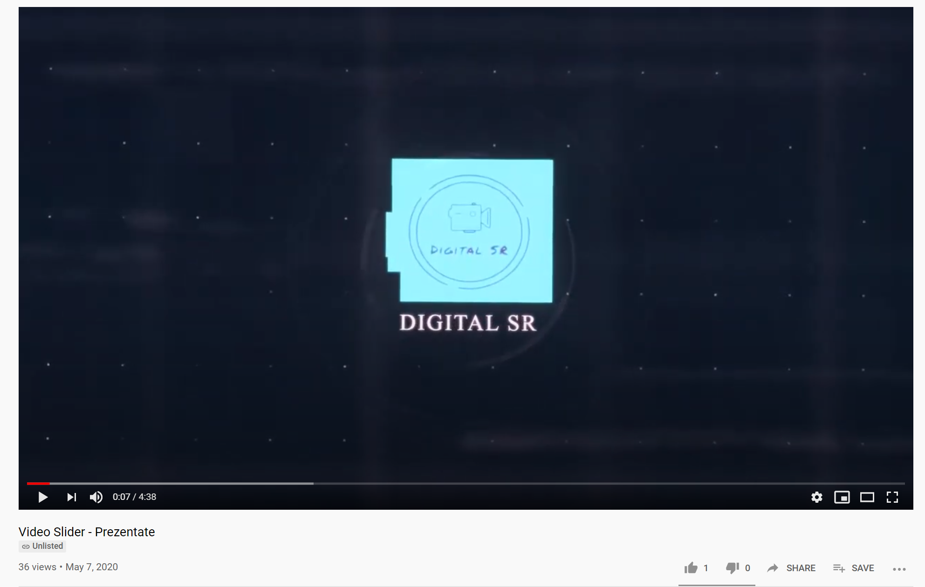
Website + Turorial Video
Figura 4.4
Figura 4.5

Slide 10
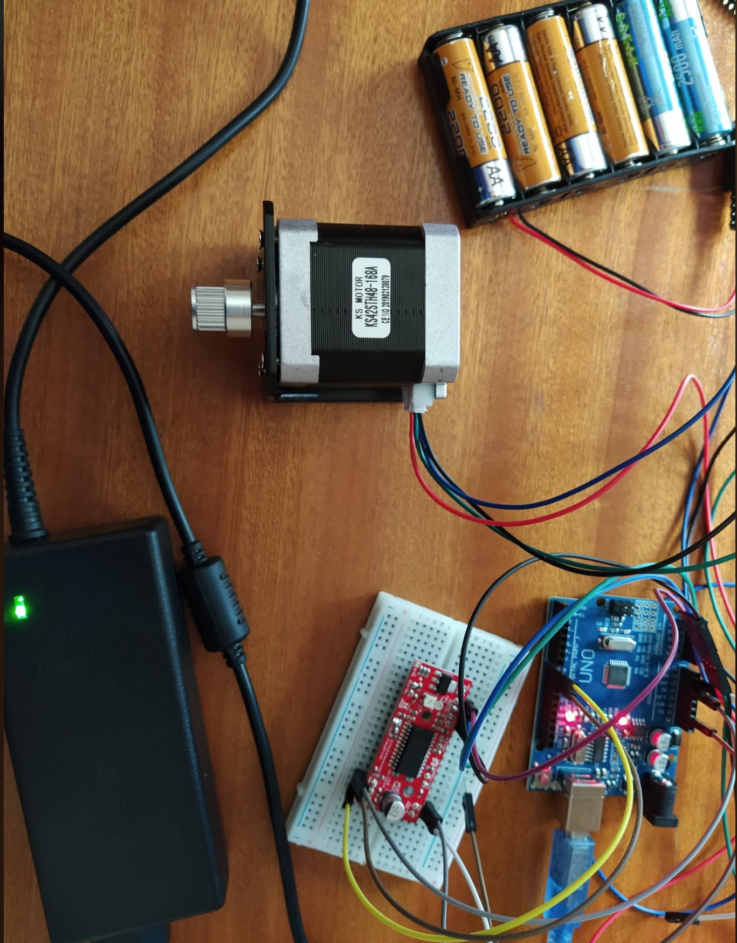
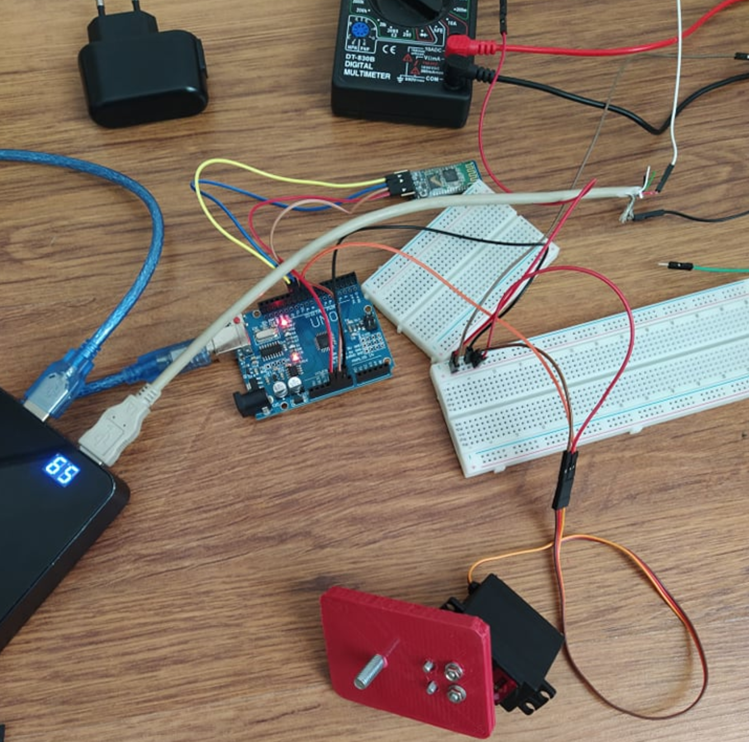
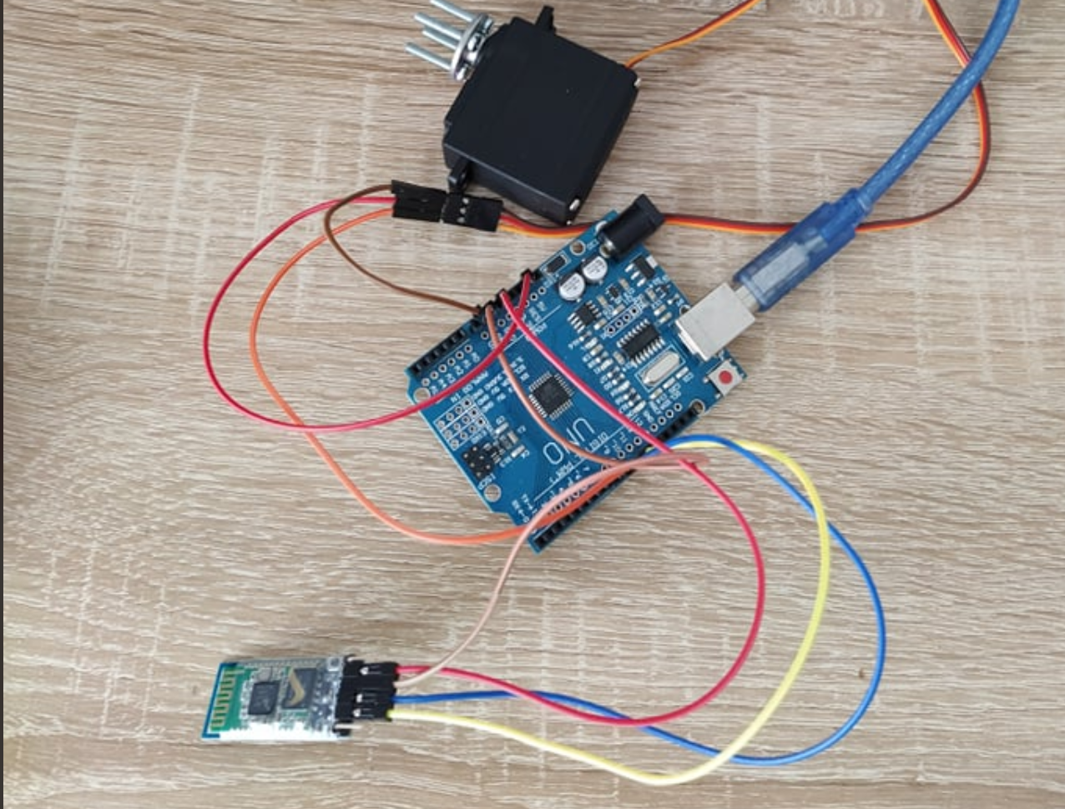
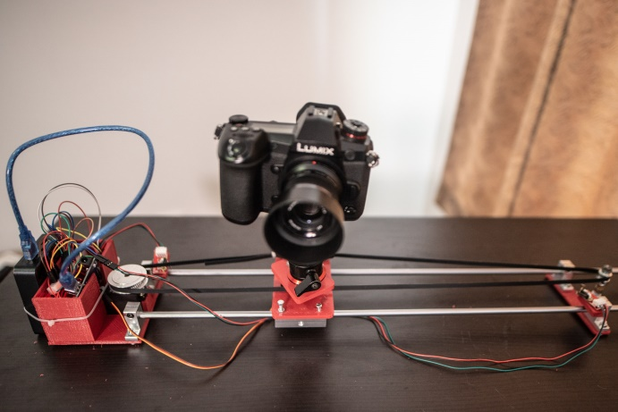
Teste
Figura 5.1
Figura 5.2
Figura 5.3
Figura 5.4

Slide 11
Concluzii
Avantaje:
Cost redus (680 lei)
Fuctie de T-R
Controlabil de la distanta prin telefon
Autonomie > 5 ore
Dezavantaje:
Optimizarea controlului cuplei de trasnatie din aplicatie
Zgomotos
Greutae relatv mare 1550g
Conexiunea Bluetooth

Slide 12
Imbunătățiri de viitor
Motoare silentioane si de putere mare (steppere) pentru diferentire in piata (necesita acumulator cu o capacitate mai mare)
Trimterea unor modele la videografi pentru feedback
Optimizarea aplicatiei
Diferite modele de dimensouni/ putere/autonomie
Reducere de gabarit
Tracking prin cupla de rotatie dupa un obiect
www.digitalsr.ro optimizarea desingului

Slide 13
Demonstrație

Slide 14

Multumesc de atentie!

